Slide 1
Uzticēšanās medijiem un to ietekmējošie faktori Konference “Latvijas sabiedriskie mediji un sabiedrība 2024: Ieklausīties, ieraudzīt, izprast”! 2024.gada 27.septembris, Rīga
Edmunds Apsalons,
Sabiedrisko elektronisko plašsaziņas līdzekļu ombuds
Sandra Sprudzāne,
Sabiedrisko elektronisko plašsaziņas līdzekļu padomes
Vecākā eksperte

Slide 2
Sabiedriskā medija uzticamība
IETEKME
=
(
sasniedzamība
+
kvalitāte
)
×
uzticamība
pieejamība
vērtība
aizsniedzamība
daudzveidība
?
biežums
objektivitāte
regularitāte
precizitāte
ilgums
atbildīgums

Slide 3
Situatīva un sistēmiska uzticēšanās
Atklāta, atvērta un abpusēja atgriezeniskā saite
Izpratne par medija mērķiem, vērtībām, principiem
4
3
04
03
Dialogs ar auditoriju
UZTICĒŠANĀS
Auditorijas
medijpratība
SituatīvA uzticēšanās
SistēmiskA uzticēšanās
1
2
02
Ziņai, viedoklim, žurnālistam
Sabiedriskajam medijam kā sociālam institūtam

Slide 4
Pētījuma dizains
Mērķis: noskaidrot auditorijas viedokli par uzticēšanos sabiedriskajiem medijiem, nosakot, kādi faktori ietekmē uzticēšanos sabiedriskajiem medijiem un to žurnālistiem, citiem satura veidotajiem, un vai/kā uzticēšanos ietekmē dažādi notikumi.
Pētījuma metode: tiešsaistes un klātienes fokusa grupu diskusijas (FGD):
7 fokusa grupu diskusijas, piedalījās 42 respondenti (pa 6 respondentiem katrā);
4 FGD latviešu valodā un 3 FGD krievu valodā.

Slide 5
Pētījuma dizains
Fokusa grupu diskusiju jautājumu tematiskie bloki:
- mediju lietošanas paradumi;
vispārīgi par uzticēšanos;
uzticēšanās medijiem, faktori;
piemēru analīze.

Slide 6
Rezultāti

Slide 7
Mediju satura patēriņa paradumi
1. Visās diskusiju grupās sabiedrisko mediju lietotāji; zināšanas par sabiedriskajiem medijiem;
2. Informācijas ieguvē dominē interneta resursi;
līdztekus – Rietumu mediji par atsevišķiem tematiem;
katrā grupā respondenti – aizliegto mediju lietotāji;
3. Trūkst kvalitatīvu alternatīvu esošajiem medijiem.

Slide 8
UZTICĒŠANĀS FAKTORI

Slide 9
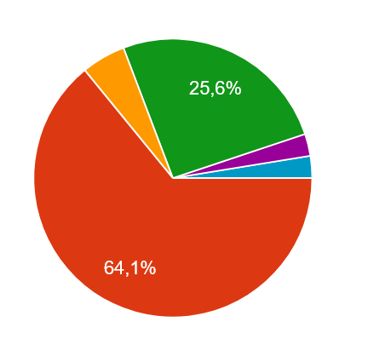
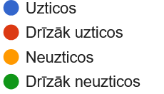
UZTICĒŠANĀS
Kā jūs raksturotu savu uzticēšanos dažādām sabiedrības
institūcijām kopumā?

Slide 10
UZTICĒŠANĀS
Vai jūs viegli uzticaties citiem cilvēkiem, iestādēm, uzņēmumiem?

Slide 11
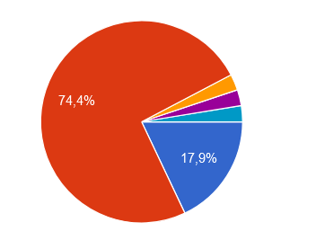
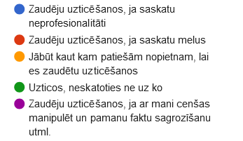
UZTICĒŠANĀS
Kā jūs domājat, vai jūsu uzticēšanos var viegli zaudēt?

Slide 12
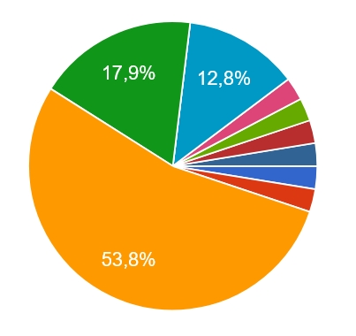
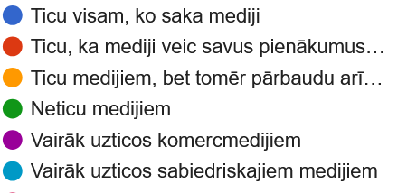
UZTICĒŠANĀS MEDIJIEM
Kā jūs raksturotu savu uzticēšanos masu medijiem?

Slide 13
UZSKATI PAR UZTICĒŠANOS MEDIJIEM
R: Es tur neesmu redzējusi nevienu raidījumu, kas būtu pret valstisko noskaņu. Kas atspoguļotu kaut ko, nezinu, Panorāmā pateiktu, ka Āfrikā mirst bērni un tad nākamā raidījumā pateiktu, ka Āfrikā nemirst bērni. Viņi nekad neiet pretrunās. Visa informācija tiek selekcionēta atbilstoši nostājai.
Visi mediji ir tādā vai citādā veidā ietekmējami;
Ziņu, faktu patiesums;
Mediju interpretācijas ir subjektīvas, tāpēc tām nevar droši uzticēties.

Slide 14
PROFESIONALITĀTE
R: Man patīk, ka sabiedriskajos medijos informācija tiek pasniegta lakoniski, ka nav tik daudz liekas informācijas, kuru es nevēlos zināt. (..). Man ir svarīgi, lai fakti ir konstatēti bez liekas informācijas, stāstījuma, tāpēc pēdējā laikā vairāk pievērsos sabiedriskajiem medijiem.
Saikne starp uzticēšanos un profesionālu un neatkarīgu mediju vidi:
Atbilstoša valoda;
Viedokļu daudzveidība; nosaka medija izvēli;
Faktu nošķiršana no viedokļiem;
Reputācija un iepriekšējā pieredze;
Institucionālā piederība/statuss.

Slide 15
INTERESES UN MEDIJU LIETOŠANAS PARADUMI
R: Es skatos būtībā divas programmas. LTV-1 un LTV-7. LTV-1 galvenokārt no rītiem, kad brokastoju virtuvē, tur ir mazs TV, tajā pašā laikā var skatīties ziņas. LTV-7 galvenokārt sporta dēļ, jo tie pārraida, piemēram, dažus mačus, īpaši, kad piedalās Latvija.
R: Man vairāk patīk TVNET nekā LSM, bet atkal, no otras puses, LSM man patīk labāk, jo tur ziņas visas ir pieejamas bezmaksas, bet TVNET, ja tu gribi vairāk uzzināt, ir jāmaksā.

Slide 16
SITUATĪVAIS FAKTORS: KRĪZES SITUĀCIJAS
Uzskats, ka krīzēs uzticamāki ir sabiedriskie mediji;
Negatīva pieredze Covid-19 pandēmijas laikā;
Krievvalodīgo vidū plaši bija pārstāvēts viedoklis, ka Latvijā pašlaik trūkst vārda brīvības:
runājot par karu Ukrainā medijos nav iedomājama kāda Ukrainas kritika, pašlaik neko sliktu par Ukrainu nedrīkst teikt un medijos tas netiks publicēts; tāpat pašlaik netiek pieļauts mediju saturs ar ASV vai NATO kritiku;
dēļ kara Ukrainā visvairāk no mediju politikas un vārda brīvības ierobežošanas cieš krievu tautības cilvēki, kuri pašlaik nevar tik brīvi izpausties kā latvieši.
• R: Vēl ir tā, pieņemsim, nedod Dievs karš Latvijā sāktos – tad jau labāk es uzticētos sabiedriskajiem [medijiem], nevis komerc[medijiem]. (..)
Jā, jo tas ir valsts [medijs], tas izziņo visiem, tad visa pasaule zinās.

Slide 17
MEDIJU ĪPAŠNIEKU, VADĪBAS IETEKME. REPUTĀCIJA.
Latviešu vidū attieksme pret mediju vadību un īpašniekiem – neitrāla, krievvalodīgo – vairāk kritiska;
Krievvalodīgo grupā tika norādīts, ka sabiedrisko mediju vadību nevar uzskatīt par godprātīgu, jo tā priekšvēlēšanu laikā nedod vārdu visām partijām, bet tikai populārākajām.
Sabiedriskais medijs vs komerciālais:
- Jā. Protams, ir jūtams, sabiedriski vai komerciāli. Es tieši gribētu akcentēt, ka, lūk, sabiedriskajam medijam ir tā interese kaut kāda palīdzēt cilvēku izglītot vēlēšanām un tā tālāk, bet komerciālais ir vairāk ieinteresēts, lai nopelnītu, tāpēc tur mazāk cilvēku izglītošana, vairāk izklaide. -
- Var teikt, ka sabiedriskie šajā ziņā ir profesionālāki. Tīri pamatojoties uz satura prezentāciju). Profesionālais diktoru līmenis šādā televīzijā joprojām ir... analfabētus tur vienkārši nelaiž.

Slide 18
ŽURNĀLISTA PERSONĪBA
Neviens žurnālists Latvijā nevar būt pilnīgi neatkarīgs; jebkura žurnālista darbu lielā mērā ietekmē medija vadība, redakcijas lēmumi un politika.
Žurnālistus vairāk virza finansiālie nevis profesionālie mērķi (galvenokārt krievvalodīgo grupās):
Piemēram, Jaunalksne, viņa neaizgāja no LTV1? Viņu nopirka komerckanāli. Citus arī nopirka komerckanāli, jo tur ir vairāk nauda. Es neesmu dzirdējusi, ka tur arī izteiktu tagad savu viedokli, vienkārši nauda vairāk.
Domburs ietekmē. Runājot par uzticēšanos, jā. Viņš cenšas būt neatkarīgs. Man tas piestāv.

Slide 19
SATURS
UZTICAMS | NEUZTICAMS
izglītojoša informācija, bērniem un jauniešiem veltīts saturs, daba un vide, tehnoloģijas, sports, reliģija, arī ekonomikas un sociālo jautājumu saturs. | Politika. Šajos jautājumos mediju saturs vienmēr ir subjektīvs, tur vienmēr saduras kādas intereses, tur vienmēr kāds kādu lobē; Minoritātes, migranti, bēgļi; kara tematika (īpaši krievvalodīgo vidū) u. tml. Tās ir ļoti politizētas tēmas, kur naivi sagaidīt neitrālu un objektīvu skatījumu; Finanšu jautājumi, budžeta naudas sadale. Šajos jautājumos informācija par jebkuru tēmu ir neuzticama, arī, piemēram, par sportu.

Slide 20
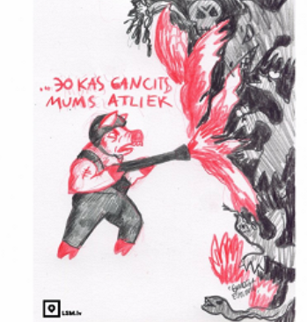
PIEMĒRU ANALĪZE
CŪKU KOMIKSS
Respondentiem nebija skaidra:
nedz komiksa ideja;
nedz tēlu pielietojums.
Riskanta izvēle tik jutīgai tēmai gan latviešu, gan krievvalodīgo skatījumā;
Respondentu atziņas par uzticēšanos portālam LSM.lv:
1) nekļūdās tikai tas, kas nekā nedara;
2) redakcijas atvainošanās un savas kļūdas publiska atzīšana pat nedaudz palielināja respondentu uzticēšanos šim medijam.

Slide 21
PIEMĒRI
Publicēt drīkst visu, tikai vienīgais tas saturs un tas atspoguļojums, kā tas viss tiek darīts un pavadošais teksts. Tas pavadošais teksts, ko jūs lasījāt, bija pārāk mierīgs. Šeit ir agresija ļoti liela bildēs. Ja būtu tie trīs sivēntiņi tie laimīgie brālīši, kas vinnēja, tad viņiem nebūtu tas ļaunums acīs. Vai tas ļaunums ir domāts pret citu valstu pārstāvjiem, kuri nedod līdzekļus vinnēt karā? Tiešām te vajadzētu uzzināt, ko komentē pati tā māksliniece, ja tā ir sieviete, kas ir zīmējusi. Kā vispār sieviete varēja kaut ko tādu uzzīmēt!
Bet vai bija jāatlaiž redaktors un mākslinieks vai nē? Nē.
Bet īpašu simpātiju neizraisa. Mazliet apbēdina, bet tas vēl nav tik liels gadījums, lai nelietotu to mediju.
Man gan šķiet, ka man uzlabo, jo tur ir gan atvainošanās, gan skats no dažādām pusēm.

Slide 22
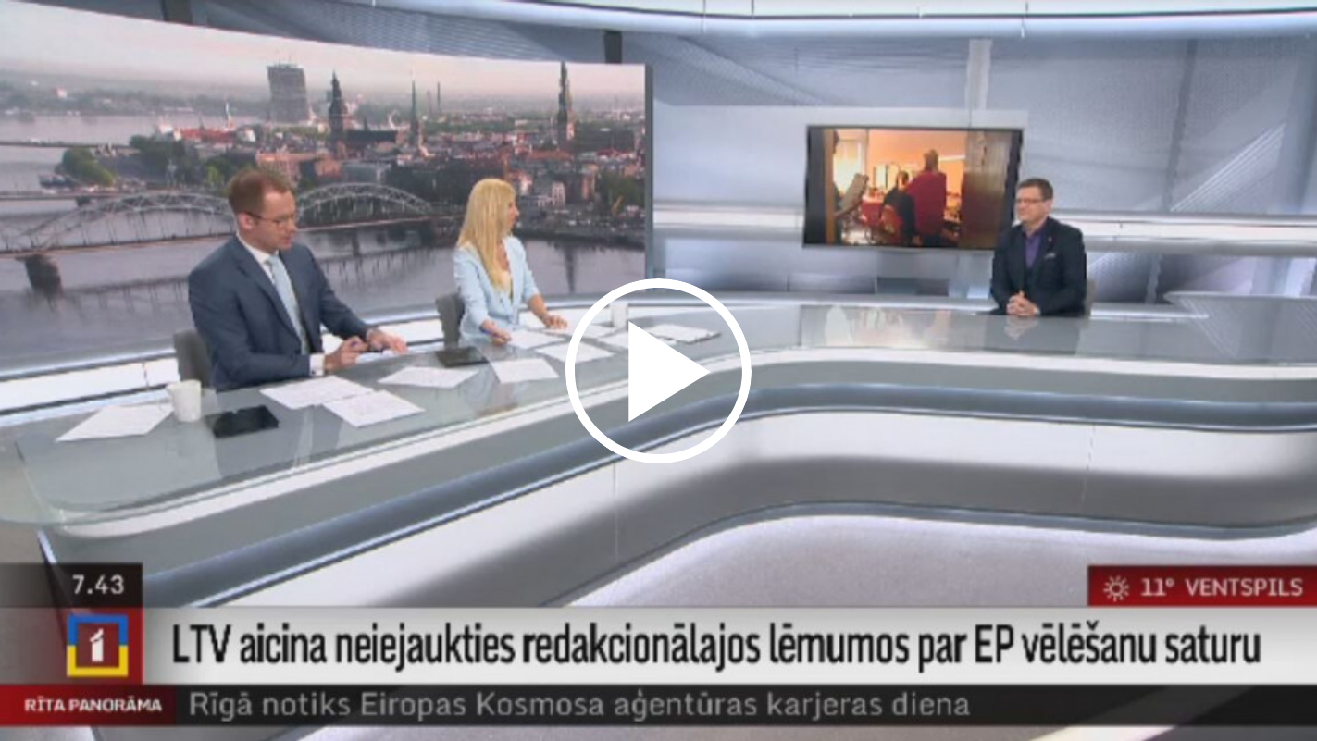
SARUNA AR LTV VALDES PRIEKŠSĒDĒTĀJU IVARU PRIEDI
Atzinīgi vērtēta ideja medija vadībai skaidrot savus lēmumus un viedokļus, un darbības nianses;
Tiek aktualizēti mediju darbības ētikas principi, izglītojot sabiedrību medijpratībā;
Centieni būt neatkarīgam;
Šis piemērs rada pretstatu sākotnēji paustajam, ka sabiedriskais medijs saka tikai to, ko pauž valdība; sabiedriskais medijs darbojas sabiedrības nevis valsts (varas) interesēs.

Slide 23
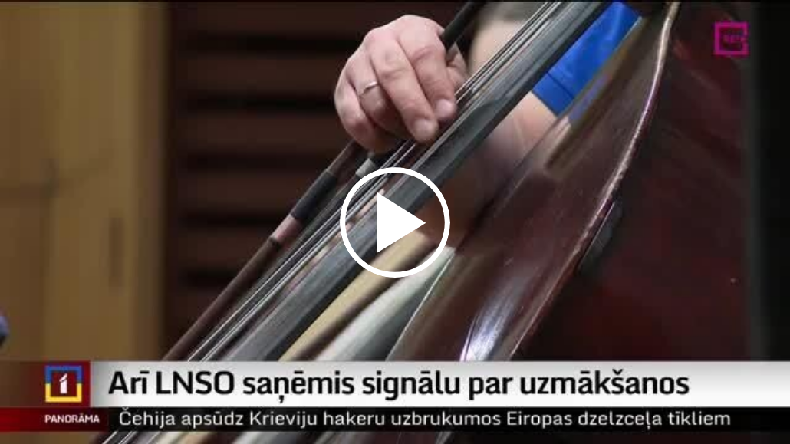
Arī LNSO saņēmis signālu par uzmākšanos
Lielākā daļa no diskusijas dalībniekiem uzskata, ka par šo tematu ir jārunā medijos, tomēr īpaša uzmanība jāpievērš ētikai;
Diskusijas par personas goda un cieņas publisku aizskārumu;
Sižets neveicina uzticēšanos, jo sižetā trūkst personas vainu pierādošu faktu un skatītājam rodas jautājumi:
par saturā atspoguļotās informācijas patiesumu;
par mediju godīgumu, darba kvalitāti un ētiku.

Slide 24
PIEMĒRI
Es varētu savā mērā piekrist, ka priekš sabiedriskā medija būtu korektāk, ja būtu fakti. Ka tā lieta jau ir izskatīta, ir pierādīts, ka ir tiešām tā bija, un tad jau var par visiem cilvēkiem runāt. Pamatojoties tikai uz divām anonīmām vēstulēm…
Man uzticēšanos neizmaina. Tas ir varbūt priekš kāda cilvēka veiksmīgs sižets, priekš kāda cilvēka ļoti, ļoti neveiksmīgs.
Paldies, ka jūs apturējāt šo! Tas ir pilnīgi no zila gaisa izveidots. Ar to ir jānodarbojas policijai. Manā izpratnē šādas baumas dzeltenās preses līmenī vispār ir televīzijas necienīgas. Pretīgi ir uz to skatīties.
Principā tas ir sarežģīts jautājums par uzticēšanos, jo situācijas ir dažādas. Konkrēti pret šo sižetu es attiektos neitrāli, bez starpības. Es nedomāju, ka sāktu uzticēties mazāk, bet arī vairāk nē, kad esmu redzējusi šo sižetu, viennozīmīgi.

Slide 25
NOSLĒGUMĀ
Kas medijiem/žurnālistiem būtu jādara, lai jūs viņiem uzticētos/vairāk uzticētos?

Slide 26
PALDIES!

